Slide 1
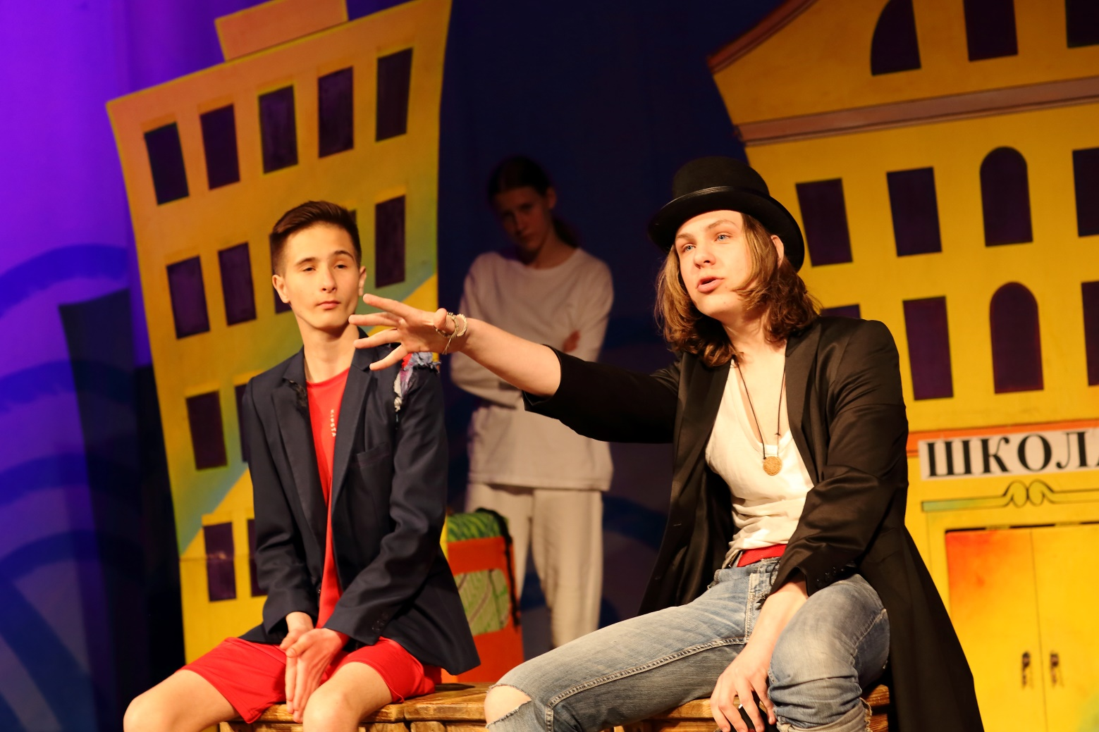
«Новые методики и исследования в помощь педагогам театрального направления»

Slide 2
РОССИЙСКИЙ ОПЫТ
Семинар по работе со зрителем театров для детей и молодёжи, 18-20 октября 2023г.,
г. Санкт-Петербург (организаторы РАМТ);
Конференция «Педагогика искусства» имени Леопольда Антоновича Сулержицкого, 25-27 ноября 2023 г.,
г. Москва (организаторы МГПУ).

Slide 3
Контекст существования школьного театра

Slide 4
Различие учебных планов
Актёрская игра и репетиции – почти у всех;
Сценическая речь – в студиях и школах искусств;
Сценическое движение и хореография – в студиях и школах искусств;
Музыкальная грамота, хор и вокал – в музыкально-театральных студиях и школах искусств;
История искусств и история театра – только в школах искусств.

Slide 5
Для чего дети приходят в театр?
- В школьный театр, чтобы спастись от рутины, исследовать себя и мир.
- В театральную студию, чтобы найти близких по духу и дать выход творческой энергии.
- В школу искусств, чтобы подготовиться к избранной профессии и попробовать себя в ней.
ВСЕ И ВСЮДУ ЗА СО-БЫТИЙНОСТЬ!

Slide 6
ВОПРОСЫ:
Для чего нужен театр в каждой школе?
2. Как школьный театр может ответить на запросы каждого участника образовательного процесса?
3. Что школьный театр способен изменить в школьном сообществе?
4. Как школьный театр может влиять на развитие авторской позиции и социальной ответственности?

Slide 7
РОССИЙСКИЙ ОПЫТ
Семинар по работе со зрителем театров для детей и молодёжи, 18-20 октября 2023г.,
г. Санкт-Петербург (организатор РАМТ);
Конференция «Педагогика искусства» имени Леопольда Антоновича Сулержицкого, 25-27 ноября 2023 г.,
г. Москва (организатор МГПУ).

Slide 8
г. САНКТ-ПЕТЕРБУРГ Семинар по работе со зрителем
ТЕАТРАЛЬНАЯ ЛАБОРАТОРИЯ
как инструмент социального партнерства и исследования себя и общества
ТЕАТРАЛЬНАЯ ЧИТКА
как форма работы с современными текстами

Slide 9
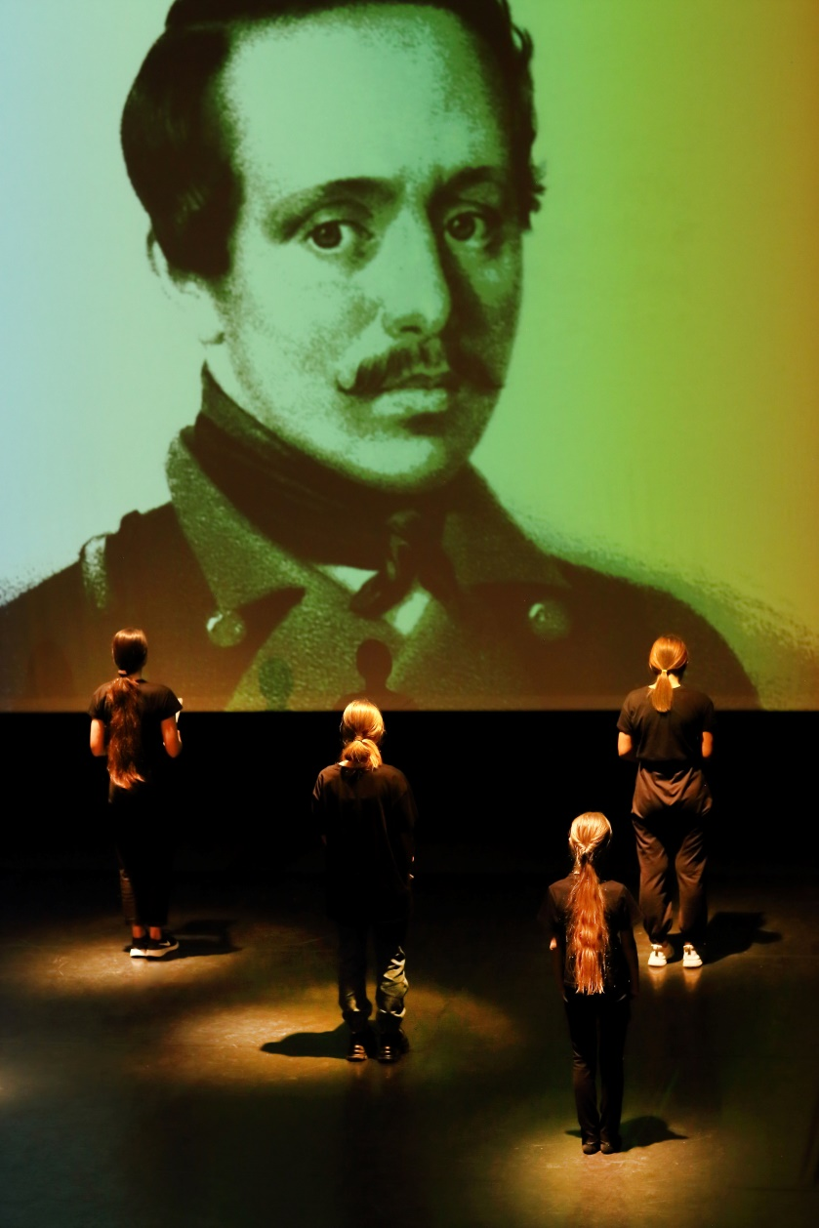

Slide 10
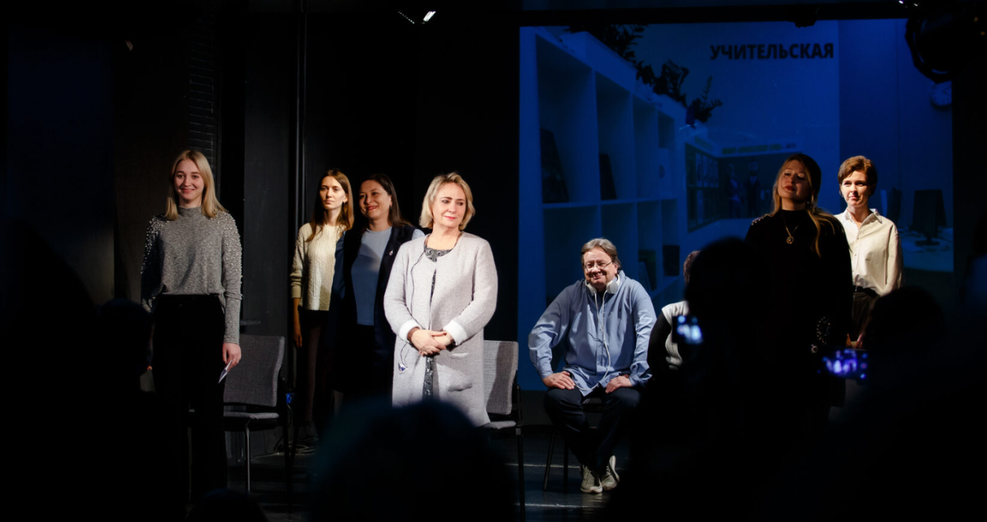
«УЧИТЕЛЬСКАЯ» — проект Калининградского областного драматического театра, реализованный с ноября 2022 года по апрель 2023 года. Проект состоит из проектной работы с разными группами учителей и педагогов города и области. На сегодняшний день состоялась работа 3 потоков: в ноябре и марте — в театре, в феврале — в школе №59. Всего в проекте приняли участие 25 педагогов города Калининграда и Калининградской области. Цель проекта — обогатить учителей практиками, методами и упражнениями театральной педагогики через создание авторского художественного высказывания.

Slide 12
В мирном Ленинграде заново учатся жить внезапно совсем взрослые Шурка и Бобка. Снова вместе и каждый сам: Шурку ждет во дворе красивая девочка в красном берете, а Бобка, деловой и серьезный, уходит в себя. Сара ищет собственный способ говорить с миром: учится играть на скрипке. Инструмент покупают всей коммунальной квартирой - никак иначе, у ребенка талант! А впереди лето: белёсое американское молоко, дача в Комарово, дядя Яша, Галя, генерал-Максимка... Вот только Тани не хватает - жива ли? "Глиняные пчелы" - пятая книга цикла "Ленинградские сказки". Первая, "Дети ворона", была названа главным событием 2016 года в подростковой литературе, вошла в шорт-лист литературной премии "Ясная Поляна", попала в международный список "Белые вороны" среди лучших 200 книг из 60 стран, а также получила премию In Other Words крупнейшего британского фонда поддержки детской литературы BookTrust. Вторая книга цикла, "Краденый город", попала в лонг-лист премии им. В. Крапивина в 2017 году, а третья книга, "Жуки не плачут", в лонг-лист премии "НОС".

Slide 13
«Детская литература – новое про_чтение»
Мастерская детской драмы «10 минус» (сайт РАМТа – проекты)
Проект «ВСЛУХ» (ютуб канал РАМТа)
Гусь-гусь (6+) (Арзамас)
Мам, почитай! (Телеграмм)
Эксперто Патронум. Книжный подкаст для детей (проект Арзамаса)
Читай-фест (онлайн фестиваль семейного чтения)
Дмитрий Гасин (блог на ютуб)

Slide 14
г. МОСКВА Конференция «ПЕДАГОГИКА ИСКУССТВА» им. Л.А. Сулержицкого
ВЕРБАТИМ
Как способ изучения себя и окружающий мир, развитие образного мышления, связь поколений.
ТЕАТР ГОРОЖАН

Slide 15
«Давай бояться ВМЕСТЕ!» Спектакль в жанре ВЕРБАТИМ (школа Лефортово, Москва)
*ВЕРБАТИМ — вид документального театра, в основе которого лежит интервью с героем, реальным человеком.
Просмотр спектакля

Slide 16
Проект РАМТа «ТОЧКИ ПЕРЕСЕЧЕНИЯ»
Весной 2023 года начался новый проект о современном детско-юношеском театре и возрастной психологии. Какие спектакли с точки зрения возрастной психологии достигают понимания и принятия у юных зрителей, а какие промахиваются? Какие знания о психологии детей и подростков могут помочь режиссеру, драматургу и театру найти безошибочный ключ для искреннего и безболезненного диалога с юным поколением, заполняющим зал?
Проект призван в дискуссионной форме осветить вопросы психологии зрительского восприятия детей разных возрастов и найти точки пересечения возрастных потребностей зрителя и творческих ресурсов театра.

Slide 17
ТЕАТР ГОРОЖАН
«Папа, я тебя люблю» - это спектакль, созданный на реальных историях артистов. Только со сцены они осмелились сказать то, что никогда не говорили друг другу в жизни. Сочетание игры актеров, музыки, пластики, текстов, костюмов, света делает этот спектакль уникальным, при этом доступным для всех. Посвящается всем детям и папам, которые так долго идут навстречу друг к другу.
Это не детский спектакль, это не комедия, это не трагедия, это разговор о самом главном и о самом личном.
ТЕАТРАЛЬНАЯПЕДАГОГИКА.РФ

